Slide 1

자바빈/커넥션 풀/세션을 사용한 Ajax 기반의 게시판 시스템
12
이번 Chapter에서는 웹 프로그래밍의 구조를 좀 더 이해하기 위해 jQuery, 자바빈, 커넥션 풀, 세션을 사용한 게시판 시스템을 작성해 본다.

Slide 2

목차(1/2)
게시판 시스템의 개요
01
게시판 필요 테이블 작성
02
board 테이블의 구조
게시판 자바빈 작성
03
데이터 저장빈(BoardDataBean.java)
DB 처리빈(BoardDBBean.java)

Slide 3
목차(2/2)
게시판 JSP 페이지 작성
04
메인 페이지 작성하기
글쓰기 페이지 작성하기
글목록 보기 페이지 작성(글내용 보기 포함)
글수정 및 삭제 페이지 작성(글내용 보기 포함)

Slide 4

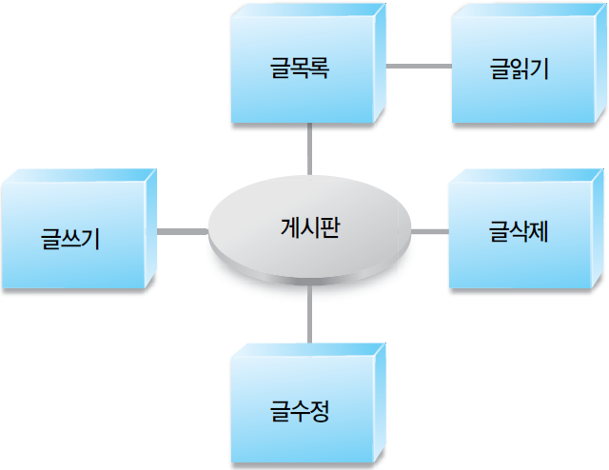
게시판 시스템의 개요
01
게시판 시스템의 기본 구조
▲ 게시판 시스템의 기본 구조

Slide 5
게시판 시스템의 개요
01
게시판 시스템의 기본 구조
[글쓰기]-사용자가 게시판에 글 쓰는 것을 제공
[글목록]-게시판의 쓰인 글의 목록을 제공
[글읽기]-게시판에 쓰인 글의 내용을 읽는 것을 제공
[글수정]-게시판에 쓰인 글의 제목 및 내용의 수정을 제공
[글삭제]-게시판에 쓰인 글의 삭제를 제공

Slide 6
게시판 필요 테이블 작성
02
[board] 테이블의 구조
create table board(
num int not null primary key auto_increment,
writer varchar(50) not null,
subject varchar(50) not null,
content text not null,
passwd varchar(60) not null,
reg_date datetime not null,
ip varchar(30) not null,
readcount int default 0,
ref int not null,
re_step smallint not null,
re_level smallint not null
);

Slide 7
게시판 필요 테이블 작성
02
[board] 테이블의 구조
필드 설명
id num : 글번호를 저장하는 필드
writer : 글쓴이를 저장하는 필드
subject : 글제목을 저장하는 필드
content :글내용을 저장하는 필드
passwd : 글의 비밀번호를 저장하는 필드
reg_date : 글을 쓴 날짜를 저장하는 필드
ip : 글쓴이의 ip를 저장하는 필드

Slide 8
게시판 필요 테이블 작성
02
[board] 테이블의 구조
필드 설명
id readcount : 글의 조회수를 저장하는 필드
단, 이 게시판 시스템에서는 조회수를 누적하는 부분을 사용하지 않는다.
ref : 글을 그룹화하기 위한 필드, 제목글과 그에 딸린 답변글이 그룹화
re_step : 제목글과 답변글의 순서를 정리하기 위한 필드
re_level : 글의 레벨을 저장하는 필드

Slide 9
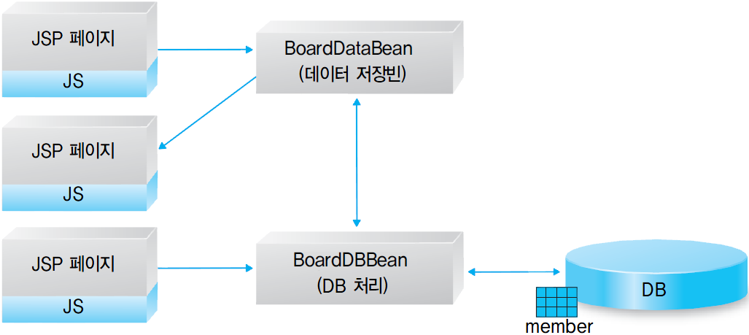
게시판 자바빈 작성
03
개요
▲ JSP 페이지, 자바빈 및 DB의 관계

Slide 10
게시판 자바빈 작성
03
개요
JSP 페이지, 자바빈 및 DB의 관계
JSP 페이지 - 화면에 내용 표시
JS(자바스크립트) - 서버에 요청 작업 처리 및 응답된 결과 처리
데이터 저장빈 - 데이터를 객체로 관리
DB 처리빈 - DB와 연동해서 쿼리문을 수행
DB 테이블 – 데이터 저장소

Slide 11
게시판 자바빈 작성
03
데이터 저장빈(BoardDataBean.java)
게시판 시스템에서 발생한 데이터를 객체로 생성해 관리
게시판 시스템에 필요한 정보를 저장하는 프로퍼티 및 프로퍼티 값을 저장하고 얻어내는 setter/getter 메소드로 이루어짐

Slide 12
게시판 자바빈 작성
03
데이터 저장빈(BoardDataBean.java)
프로퍼티 명 |  | 해당 메소드
num | 글번호 | setNum(int num) : num값 저장
 |  | getNum() : 저장된 num값 가져옴
writer | 작성자 | setWriter(String writer) : writer값 저장
 |  | getWriter(String writer) : 저장된writer값 저장
subject | 글제목 | setSubject(String subject) : subject값 저장
 |  | getSubject(String subject) : 저장된subject값 저장

Slide 13
게시판 자바빈 작성
03
데이터 저장빈(BoardDataBean.java)
프로퍼티 명 |  | 해당 메소드
content | 글내용 | setContent(String content) : content값 저장
 |  | getCentent(String content) : 저장된content값 저장
passwd | 비밀번호 | setPasswd(String passwd): passwd값 저장
 |  | getPasswd() : 저장된 passwd값 가져옴
reg_date | 글쓴날짜 | setReg_date(Timestamp reg_date): reg_date값 저장
 |  | getReg_date() : 저장된 reg_date값 가져옴

Slide 14
게시판 자바빈 작성
03
데이터 저장빈(BoardDataBean.java)
프로퍼티 명 |  | 해당 메소드
readcount | 조회수 | setReadcount(int readcount): readcount값 저장
 |  | getReadcount() : 저장된 readcount값 가져옴
ip | 글 작성자의 IP | setIp(String ip) :ip값 저장
 |  | getIp() : 저장된 ip값 가져옴
ref | 글의 그룹번호 | setRef(String ref) : ref값 저장
 |  | getRef() : 저장된 ref값 가져옴

Slide 15
게시판 자바빈 작성
03
데이터 저장빈(BoardDataBean.java)
프로퍼티 명 |  | 해당 메소드
re_step | 제목글과 답변글의 순서 | setRe_step(String re_step) : re_step값 저장
 |  | getRe_step() : 저장된 re_step값 가져옴
re_level | 글 제목의 들여쓰기->제목글은 들여쓰기가 0이고 댓글은 1이다. 댓글의 댓글은 2와 같이 단계에 따라 들여쓰기 값이 커짐. | setRe_level(String re_level) : re_level값 저장
 |  | getRe_level() : 저장된 re_level값 가져옴

Slide 16
게시판 자바빈 작성
03
DB 처리빈(BoardDBBean.java)
게시판 시스템에서 DB와 연동해서 쿼리문 수행
커넥션 풀로부터 커넥션 객체를 가져오는 메소드 및 JSP 페이지에서 발생한 데이터를 저장하거나 DB 테이블의 레코드를 얻어내는 등의 쿼리를 수행하는 메소드들로 이루어짐

Slide 17
게시판 자바빈 작성
03
DB 처리빈(BoardDBBean.java)
메소드
getInstance()
전역 BoardDBBean 객체의 레퍼런스를 리턴
getConnection()
쿼리 작업에 사용할 Connection 객체를 커넥션 풀로부터 얻어내서 리턴
insertArticle(BoardDataBean article)
새로운 글을 board 테이블에 추가한다. 글입력 처리에 사용

Slide 18
게시판 자바빈 작성
03
DB 처리빈(BoardDBBean.java)
메소드
getArticleCount()
board 테이블의 전체 레코드의 수를 받아옴. 글 목록에서 글번호 및 전체 레코드수를 표시할 때 사용
getArticles(int start, int end)
start부터 end 개수만큼의 레코드를 board 테이블에서 검색. 글목록 보기에서 사용
updateGetArticle(int num)
id에 해당하는 레코드를 board 테이블에서 검색한다. 글 수정 폼에서 사용

Slide 19
게시판 자바빈 작성
03
DB 처리빈(BoardDBBean.java)
메소드
updateArticle(BoardDataBean article)
수정된 글의 내용을 갱신할 때 사용. 글 수정 처리에서 사용
deleteArticle(int num, String passwd)
id에 해당하는 레코드를 board 테이블에서 삭제. 글 삭제 처리에서 사용

Slide 20
게시판 JSP 페이지 작성
04
구조
회원 게시판에 글을 입력해서 글 목록 및 글의 내용을 보는 것
글 목록 또는 글의 내용보기에서부터 댓글쓰기, 글 수정, 글 삭제를 수행하는 부분

Slide 21
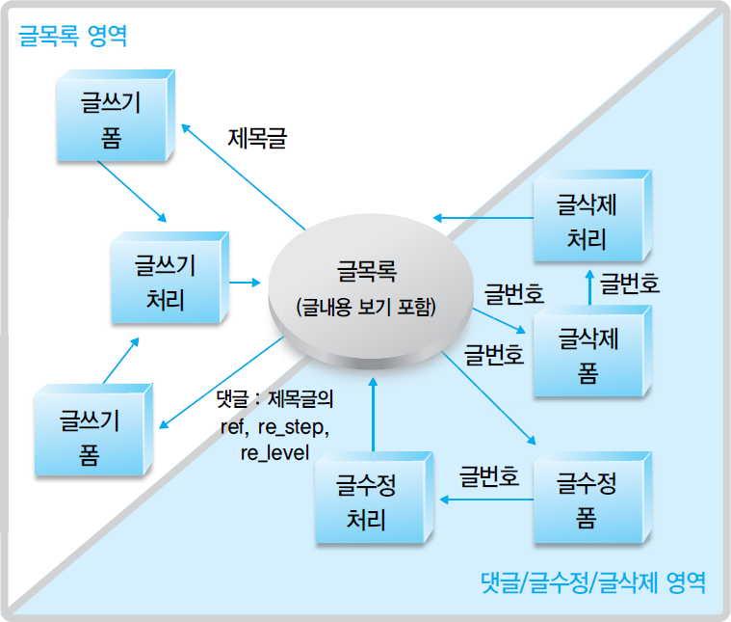
게시판 JSP 페이지 작성
04
구조
게시판 시스템의 영역별 구조 ▶

Slide 22
게시판 JSP 페이지 작성
04
메인 페이지 작성하기
인증된 사용자만 게시판을 사용할 수 있도록 제공
사용자 인증에 관한 부분은 loginForm.jsp페이지에서 제공하며, main.jsp 페이지는 인증부분을 표시할 영역을 및 게시판 관련 페이지를 표시할 영역을 제공

Slide 23
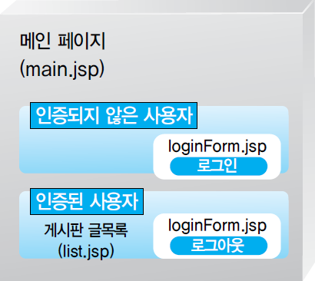
게시판 JSP 페이지 작성
04
메인 페이지 작성하기
main.jsp 페이지의 구조
◀ main.jsp 페이지의 구조

Slide 24
게시판 JSP 페이지 작성
04
메인 페이지 작성하기
필요 페이지
main.jsp
시작 페이지로 메인 화면을 제공하며, 게시판 시스템을 위한 회원 인증 영역과 게시판 영역을 갖고 있다.
main_auth영역 : 회원 인증 작업을 표시
main_board영역 : 게시판 관련 페이지를 표시
loginForm.jsp
main.jsp의 회원 인증 영역(main_auth)에 사용자 인증여부를 표시
인증되지 않은 사용자영역 : [로그인] 버튼 제공
인증된 사용자 영역 : [로그아웃] 버튼 제공

Slide 25
게시판 JSP 페이지 작성
04
메인 페이지 작성하기
필요 페이지
loginPro.jsp
회원 인증을 처리하는 페이지
logout.jsp
인증된 사용자의 인증을 무효화하는 페이지
login.js
loginForm.jsp에서 사용하는 자바스크립트 파일로 [로그인], [로그아웃] 버튼을 클릭 시 사용자의 요청을 서버로 전달

Slide 26
게시판 JSP 페이지 작성
04
메인 페이지 작성하기
필요 페이지
main_board.jsp
메인 화면을 처음 로드 시 main.jsp의 게시판 영역(main_board)에 표시할 내용을 가진 페이지
list.jsp
게시판의 글 목록을 표시하는 페이지
style.css
스타일시트 파일로 웹 페이지 글꼴, 배경색 등의 스타일을 지정

Slide 27
게시판 JSP 페이지 작성
04
글쓰기 페이지 작성하기
글 목록에서 [글쓰기], [댓글쓰기] 버튼을 누르면 동작되는 부분으로 글쓰기 폼, 글쓰기 처리 부분으로 이루어짐

Slide 28
게시판 JSP 페이지 작성
04
글쓰기 페이지 작성하기
글쓰기 구조
메인 페이지의 main_board 영역에 표시된 list.jsp 페이지의 [글쓰기], [댓글쓰기] 버튼을 누르면 글쓰기 폼인 writeForm.jsp 페이지가 main.jsp의 main_board영역에 표시
글쓰기 폼에 내용을 입력 후 [등록] 버튼을 누르면 writePro.jsp가 글쓰기를 처리
페이지 요청은 write.js가 하며, [글쓰기] 버튼을 누른 경우 제목글 쓰기가 되고, [댓글쓰기] 버튼을 누르면 댓글쓰기가 됨

Slide 29
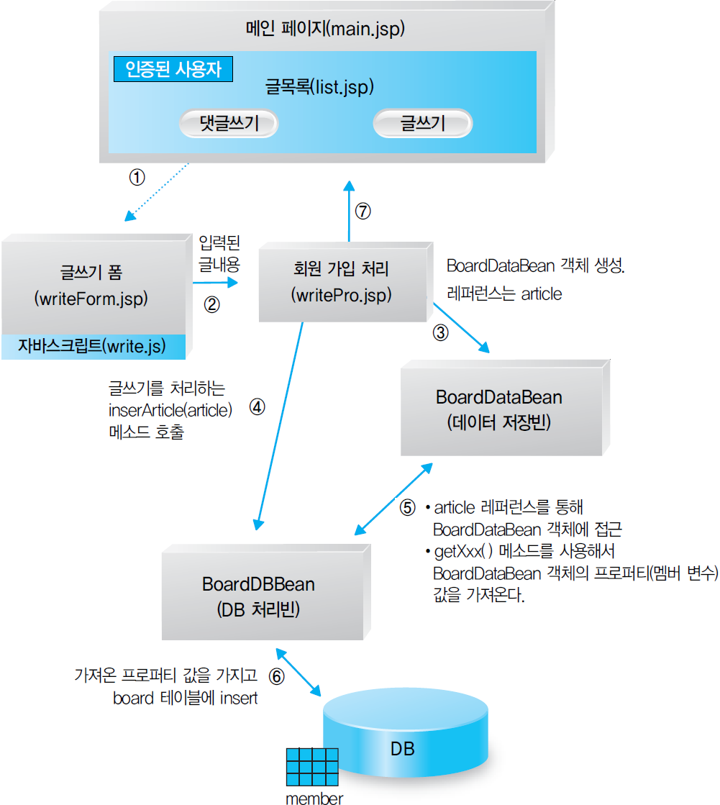
게시판 JSP 페이지 작성
04
글쓰기 페이지 작성하기
글쓰기 구조
게시판 시스템 중 글쓰기 구조 ▶

Slide 30
게시판 JSP 페이지 작성
04
글쓰기 페이지 작성하기
필요 페이지
writeForm.jsp
글쓰기 폼으로 게시판에 추가할 글을 입력하는 페이지. 제목 글쓰기와 댓글쓰기 제공
writePro.jsp
입력된 글을 넘겨받아 글 추가를 처리하는 페이지
write.js
글쓰기와 관련된 요청을 처리. 글쓰기 폼에서 [등록], [취소] 버튼 클릭 시 작업을 처리

Slide 31
게시판 JSP 페이지 작성
04
글목록 보기 페이지 작성(글내용 보기 포함)
글목록 표시, 페이지 이동 처리
제목글 및 댓글의 글쓰기 폼, 글수정 폼, 글삭제 폼으로 연결을 제공

Slide 32
게시판 JSP 페이지 작성
04
글목록 보기 페이지 작성(글내용 보기 포함)
글목록의 구조
[글쓰기] 버튼을 누르면 글쓰기 폼인 writeForm.jsp 페이지가 표시
내가 쓴 글의 경우 [수정], [삭제] 버튼이 표시되고, 다른 사람이 쓴 글의 경우 [댓글쓰기] 버튼이 표시

Slide 33
게시판 JSP 페이지 작성
04
글목록 보기 페이지 작성(글내용 보기 포함)
글목록의 구조
[수정] 버튼을 클릭하면 글 수정 폼인 updateForm.jsp 페이지가 표시되고, [삭제] 버튼을 누르면 글 삭제 폼인 deleteForm.jsp 페이지가 표시
[댓글쓰기] 버튼을 누르면 댓글용 writeForm.jsp페이지가 표시

Slide 34
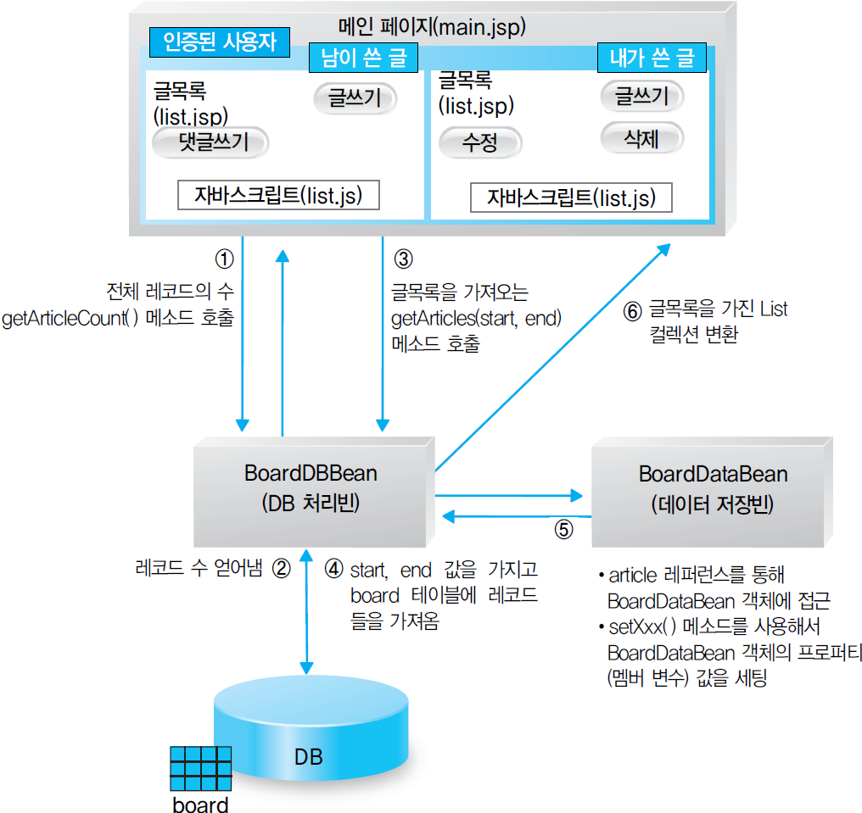
게시판 JSP 페이지 작성
04
글목록 보기 페이지 작성(글내용 보기 포함)
글목록의 구조
게시판 시스템 중 글목록의 구조 ▶

Slide 35
게시판 JSP 페이지 작성
04
글목록 보기 페이지 작성(글내용 보기 포함)
필요 페이지
list.jsp
게시판의 글 목록을 표시하는 페이지. 글목록과 페이지 이동 영역을 제공. 또한 글쓰기, 댓글쓰기, 글수정, 글삭제와의 연결도 제공
list.js
글 목록과 관련된 요청을 처리한다. 글 목록을 표시하고 [글쓰기], [글수정], [글삭제], [댓글달기] 버튼 클릭 시 작업을 처리

Slide 36
게시판 JSP 페이지 작성
04
글수정 및 삭제 페이지 작성(글내용 보기 포함)
글수정 구조는 글목록에서 [수정] 버튼을 누르면 동작되며 글 수정 폼, 글 수정 처리로 이루어짐

Slide 37
게시판 JSP 페이지 작성
04
글수정 및 삭제 페이지 작성(글내용 보기 포함)
글수정 구조
글 목록인 list.jsp 페이지에서 [수정] 버튼을 누르면, 글수정 폼인 updateForm.jsp 페이지가 표시
글수정 폼에 수정할 글의 정보를 입력 후 [수정]버튼을 클릭하면 updatePro.jsp 페이지가 글수정을 처리

Slide 38
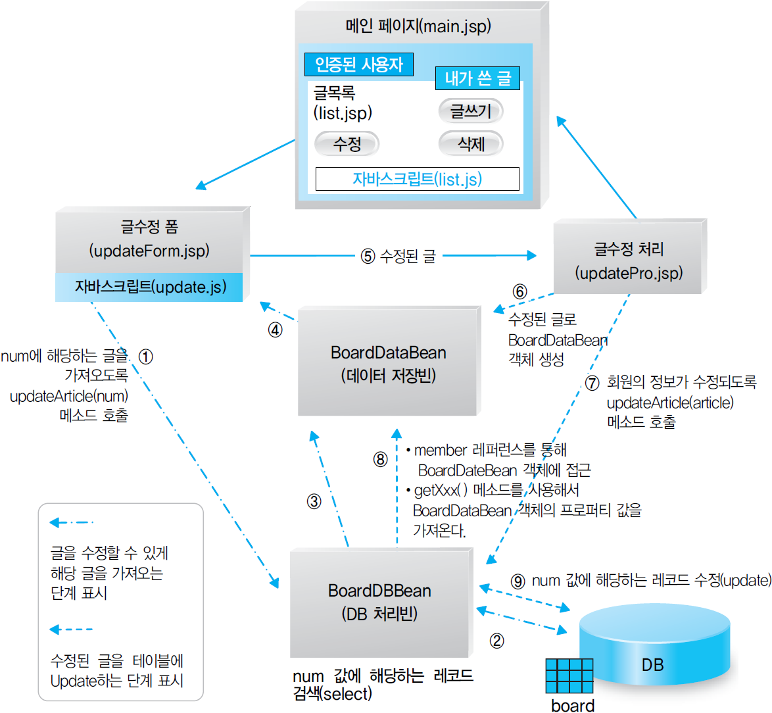
게시판 JSP 페이지 작성
04
글수정 및 삭제 페이지 작성(글내용 보기 포함)
글수정 구조
게시판 시스템 중 ▶ 글수정의 구조

Slide 39
게시판 JSP 페이지 작성
04
글수정 및 삭제 페이지 작성(글내용 보기 포함)
글 삭제 구조는 글 목록에서 [삭제] 버튼을 누르면 동작되며 글 삭제 폼, 글 삭제 처리

Slide 40
게시판 JSP 페이지 작성
04
글수정 및 삭제 페이지 작성(글내용 보기 포함)
글 삭제 구조
글 목록인 list.jsp 페이지에서 [삭제] 버튼을 누르면, 글 삭제 폼인 deleteForm.jsp 페이지가 표시
글삭제 폼에 삭제할 글의 비밀번호를 입력 후 [삭제] 버튼을 클릭하면 deletePro.jsp 페이지가 글 삭제를 처리

Slide 41
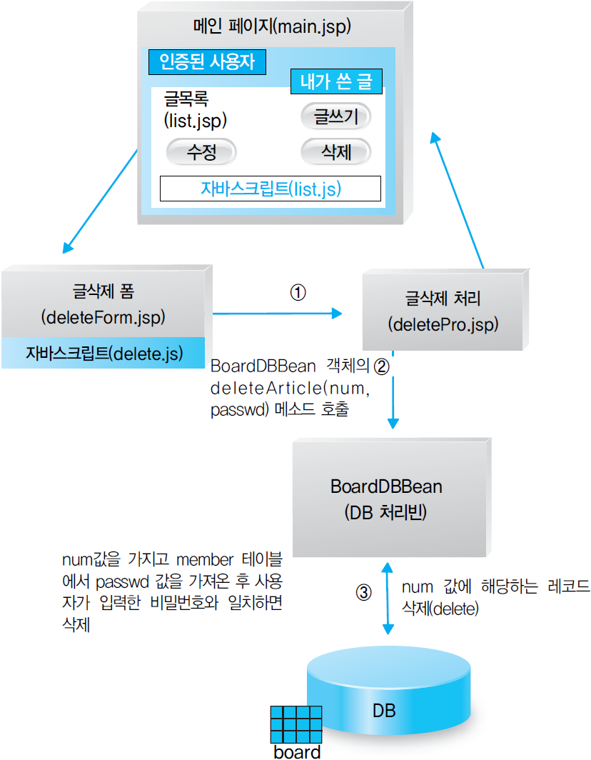
게시판 JSP 페이지 작성
04
글수정 및 삭제 페이지 작성(글내용 보기 포함)
글 삭제 구조
게시판 시스템 중 글삭제의 구조 ▶

Slide 42
게시판 JSP 페이지 작성
04
글수정 및 삭제 페이지 작성(글내용 보기 포함)
필요 페이지
updateForm.jsp
글을 수정하기 위한 폼을 제공하는 페이지
updatePro.jsp
글의 수정을 처리하는 페이지
deleteForm.jsp
글을 삭제하기 위한 폼을 제공하는 페이지

Slide 43
게시판 JSP 페이지 작성
04
글수정 및 삭제 페이지 작성(글내용 보기 포함)
필요 페이지
deletePro.jsp
글의 삭제를 처리하는 페이지
update.js
글 수정과 관련된 요청을 처리한다. 글수정 폼에서 [수정], [취소] 버튼 클릭 시 작업을 처리

